Slide 1
最优化方法
--无约束

Slide 2
优化部分主要内容
基本概念和预备知识
无约束优化方法
BP神经网络
约束优化方法
支撑向量机

Slide 3
本课件内容（无约束）
引言
  考虑的问题及算法分类等
基本概念与基础知识
  泰勒展式、取极值的条件、需考虑的问题
无约束优化—间接法
  最速下降、牛顿、共轭梯度、拟牛顿
无约束优化---直接法
  Powell算法等
致谢：后面部分幻灯片来自南航殷洪友教授

Slide 4
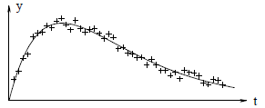


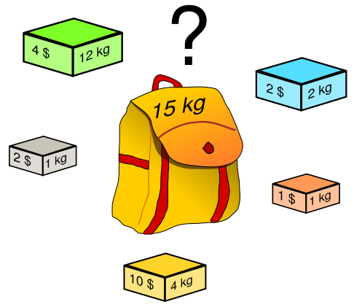


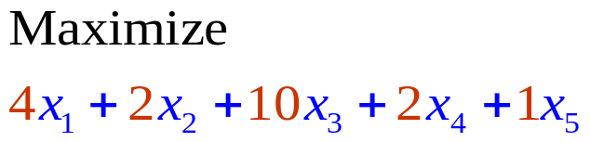


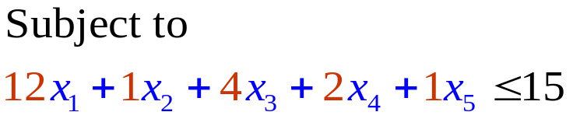



引例
数据拟合
约束优化

Slide 5
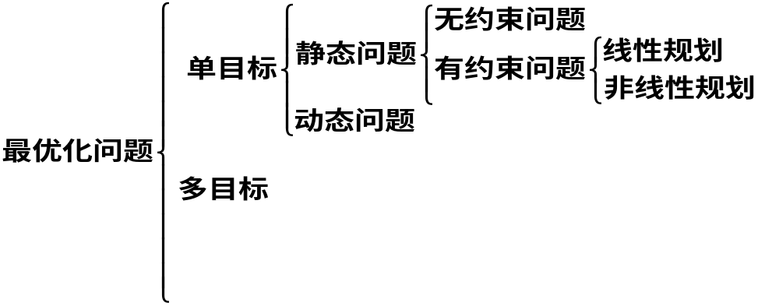
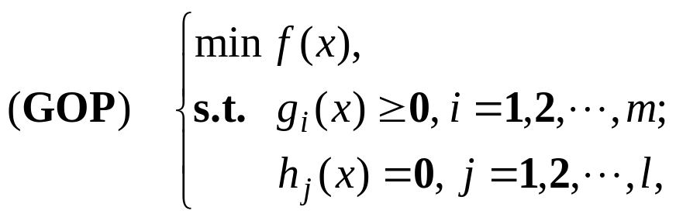
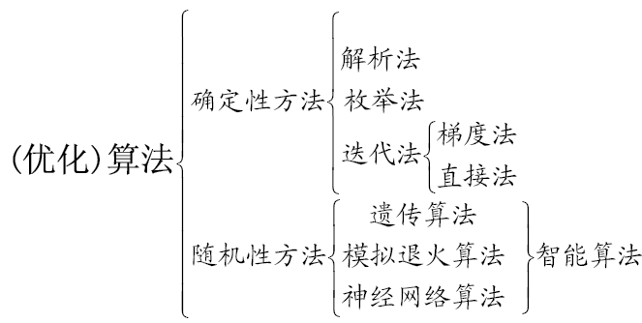
引言
最优化问题分类及基本思想
全局最优化解（严格全局最优解）
局部最优化解（严格局部最优解）
总体思想：化有约束为无约束、利用二次函数逼近

Slide 6
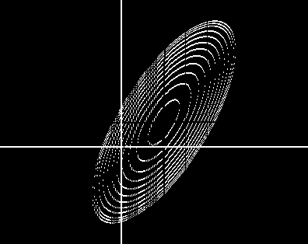
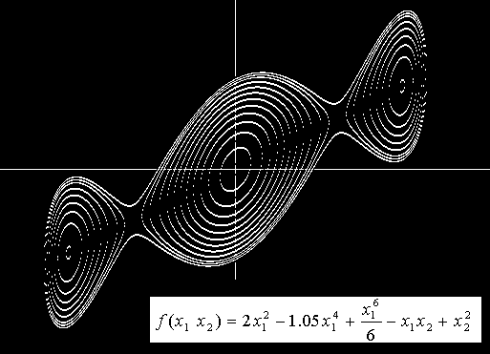


唯一极小
(全局极小)
多局部极小

Slide 7
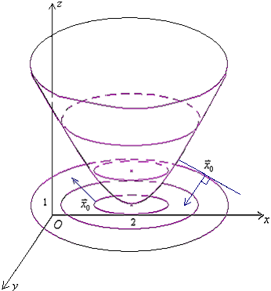
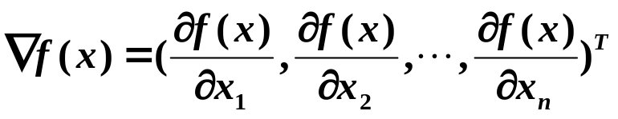
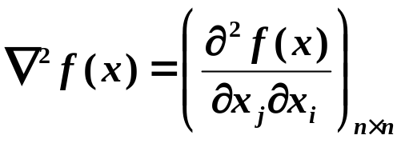
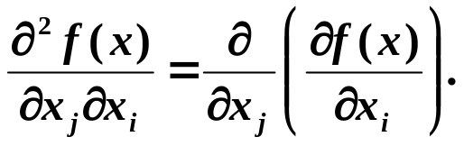
基本概念与知识
泰勒公式
多元函数Taylor公式
一元函数微分学部分概念
梯度
Hesse矩阵
二阶Taylor公式

Slide 8




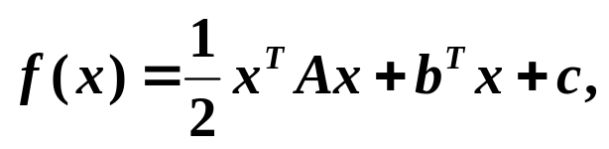







基本概念与知识
算例
算例（答案在后）
例１ 设 ，求 和
例2 设 A 是 n 阶实对称矩阵， ，且
求 和
例3 设 f 在 的某邻域 D 内可微， ，且
其中 使得
（1）求
（2）当 f 在 D 内二阶可微时，求

Slide 9
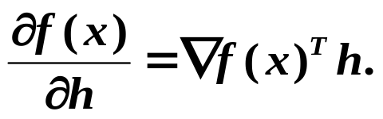



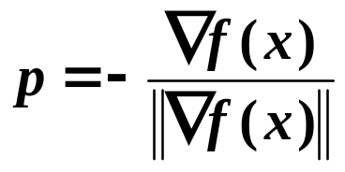

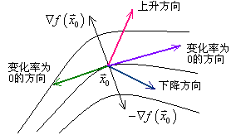
基本概念与知识
下降方向
下降方向
定理 1 设 n 元函数 f 在 x 可微，则对任意 ，有
定理２ 设 n 元函数 f 在 x 可微，如果存在 ，使得
则 h 是 f 在 x 处的一个下降方向．
定理 ３ 设 n 元函数 f 在 x 可微且 ，则
是 f 在 x 处的最速下降方向．

Slide 10




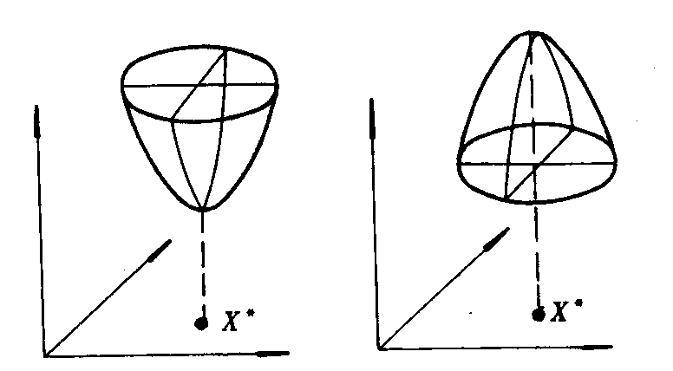
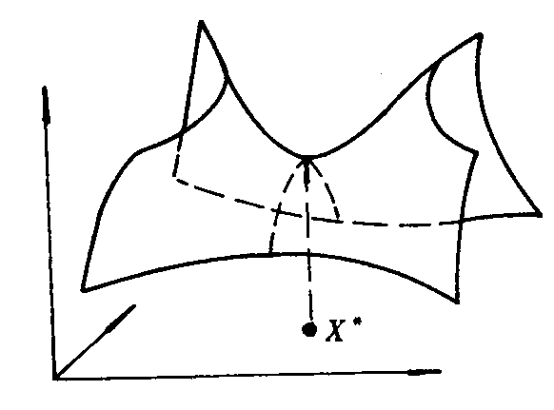

基本概念与知识
极值条件
取极值的条件
定理 4（必要条件） 设 f 在 的某邻域 D 内有定义，如果 f 在 取局部极小值且 f 在 可微，则 ；如果还有 f 在 D 内二阶连续可微，则 是 n 阶半正定矩阵．
称满足条件 的点 是函数 f 的稳定点．
定理 5（充分条件） 设 f 在 的某邻域 D 内二阶连续可微，如果
且 是 n 阶正定矩阵，则 f 在 取严格局部极小值．
凸集及凸函数

Slide 11
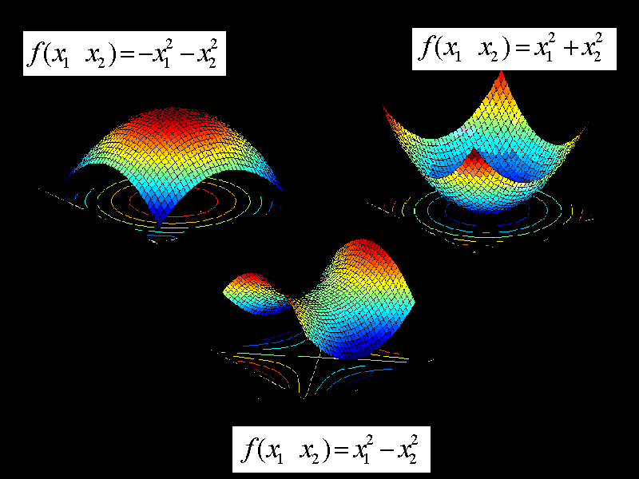

Slide 12
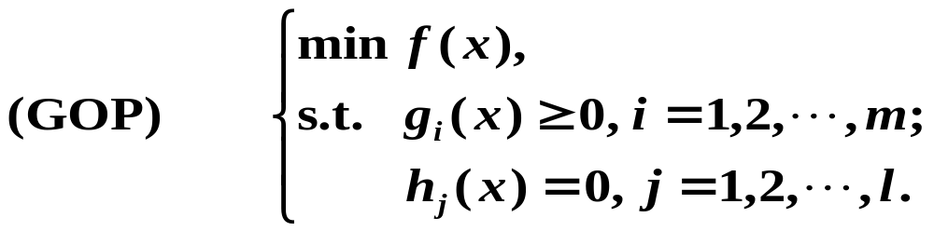

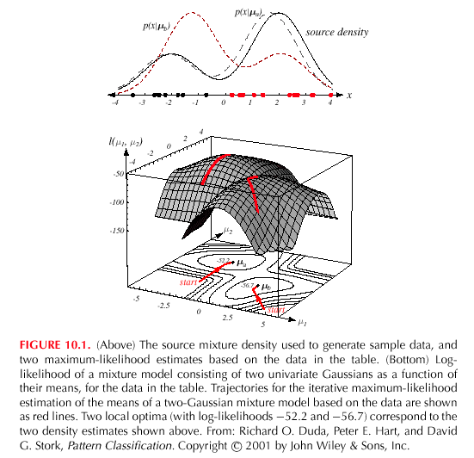





基本概念与知识
考虑的因素
考虑的因素
搜索方向
步长因子
终止条件
收敛速度
可行域
在点 x 处的一个可行方向p ：
在点 x 处的可行下降方向p ：
.
.
.
.

Slide 13
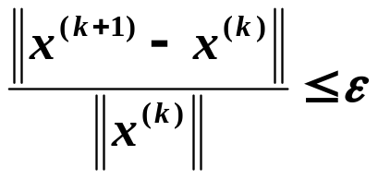
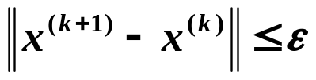
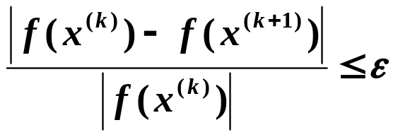

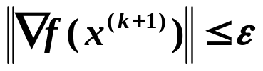

基本概念与知识
考虑的因素
终止条件
目前常用的终止条件有以下几种：
（1） 或者 ；
（2） 或者 ；
（3） （仅适用于无约束最优化问题），
其中 是给定的允许误差．

Slide 14
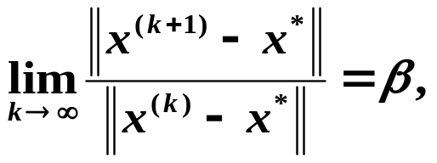





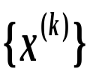


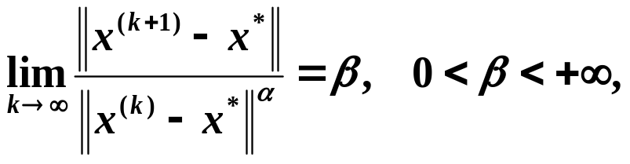



基本概念与知识
考虑的因素
收敛速度
定义 设点列 收敛于 ，且
若 ，则 线性收敛于 ；若 则 超线性收敛于 ．
定义 设点列 收敛于 ，且存在实数 ，使得
则称 为 阶收敛于 .
一般而言，超线性收敛速度的算法是较为理想的算法．
定理 如果点列 阶收敛于 且 ，则 一定超线性收敛于 .

Slide 15
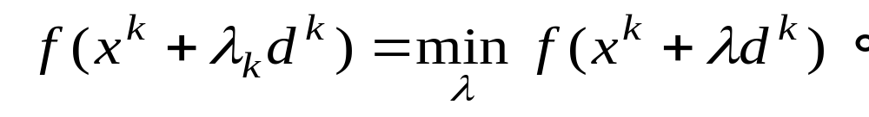
基本概念与知识
考虑的因素
一维搜索方法(略)
一维搜索的概念
黄金分割法（0.618法）
二次插值法
三次插值法
.
.
.
.
非精确一维搜索

Slide 16
无约束优化算法
间接法
间接法
最速下降法
共轭梯度法
牛顿法及改进
拟牛顿法（变尺度法)
直接法
坐标轮换法
Powell算法

Slide 17
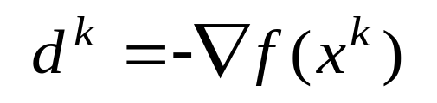
间接法
梯度下降
最速下降法
基本思想: 负梯度方向
方 法: 负梯度方向进行精确线性搜索
特 点: 只需梯度，线性收敛

Slide 18
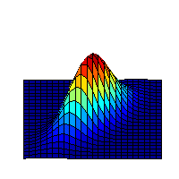
梯度下降算法
间接法
梯度下降
Our goal is to go downhill.
a₂
How long a step shall we take?
J(a)
∇_{a}J
(a₁, a₂)
a₁
go this way

Slide 19
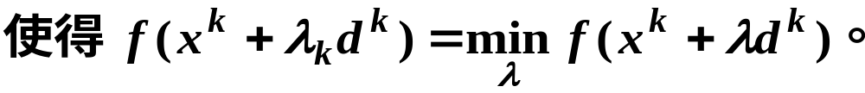
间接法
梯度下降
算法步骤
最速下降法：
梯度法算法步骤：

Slide 20







间接法
梯度下降
性质
相邻方向垂直：
锯齿：

Slide 21


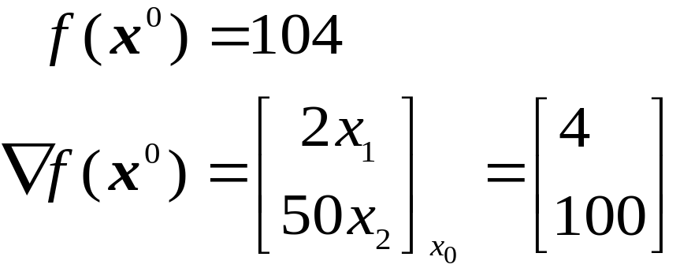
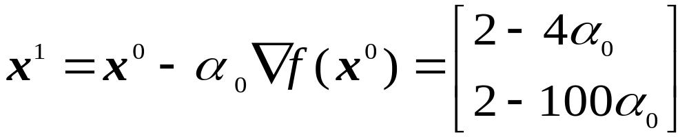

间接法
梯度下降
最速下降算例
  解 取初始点
则初始点处函数值及梯度分别为
沿负梯度方向进行一维搜索，有
为一维搜索最佳步长，应满足极值必要条件

Slide 22
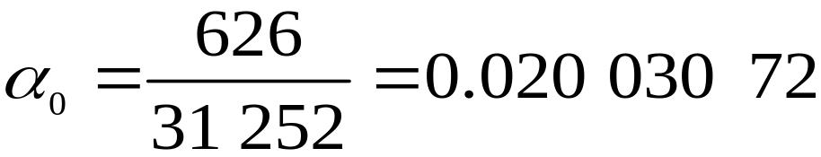
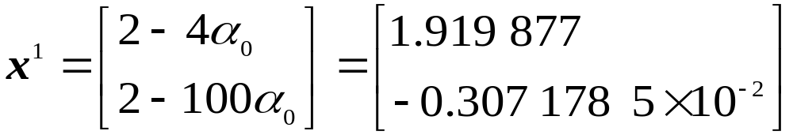

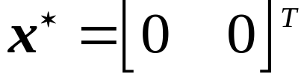

间接法
梯度下降
算出一维搜索最佳步长
第一次迭代设计点位置和函数值
继续作下去，经10次迭代后，得到最优解

Slide 23
牛顿法
间接法
牛顿法
基本思想: 局部二次逼近的最优性条件
方 法: 牛顿公式
特 点: 收敛快；需用海色阵、且求逆
修 正: 阻尼牛顿法

Slide 24




间接法
牛顿法
逼近的思想
设 是当前迭代点，且 正定，则在 处有
令
解得
取

Slide 25



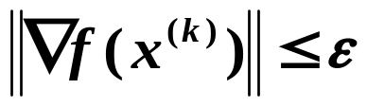




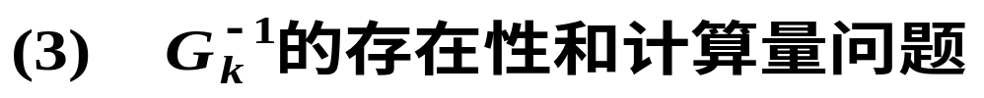
间接法
牛顿法
算法及其性质
算法：
Step1 取初始点 和允许误差 ，令 ；
Step2 如果 ，则取 ，否则，转下一步；
Step3 计算 ；
Step4 令 ，转Step2．
优点：
收敛速度快，为二阶收敛
缺点：
（2） 初始点的选取困难，甚至无法实施。

Slide 26
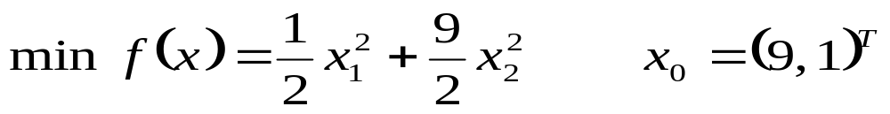
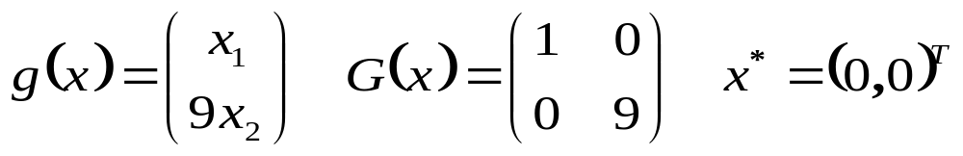
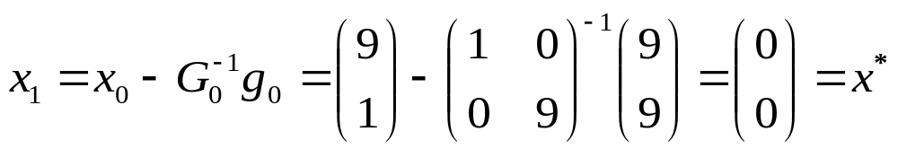
间接法
牛顿法
牛顿法算例
用牛顿法求解：
解：

Slide 27
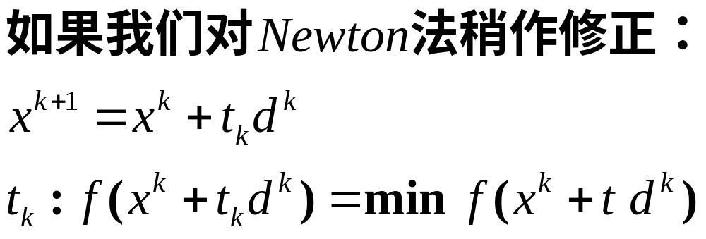
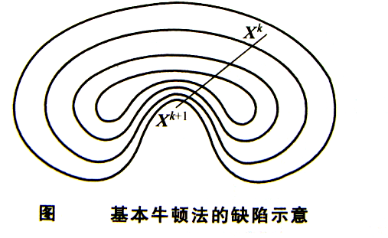
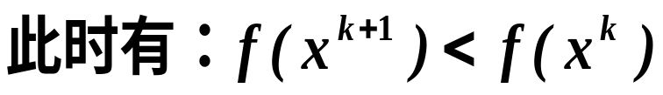
间接法
牛顿法
修正：阻尼牛顿法
结合精确线性搜索

Slide 28





牛顿法与最速下降的比较
●
●
等值线
●

Slide 29
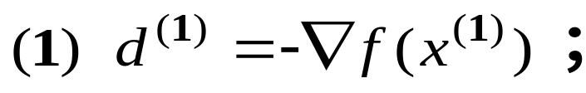
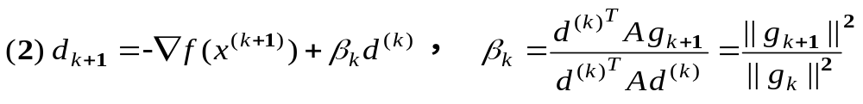
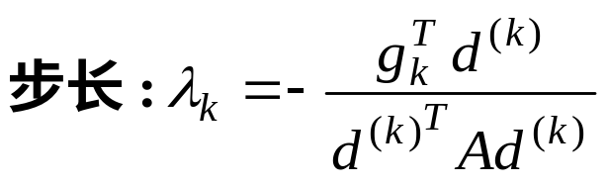
共轭梯度法
间接法
共轭梯度
基本思想: 最优方向应与前一次精确搜索方向共轭
方 式: 沿共轭方向法寻优
方 法: 共轭梯度法（FR）
特 点: 不用海色阵、不求逆，方向、步长由公式给出

Slide 30
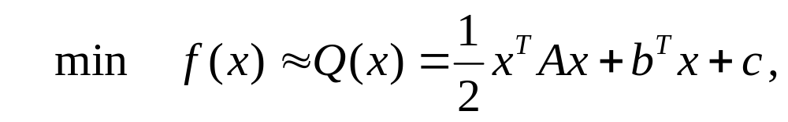












间接法
共轭梯度
共轭方向
共轭是正交的推广。
（推导在后）

Slide 31




间接法
共轭梯度
共轭方向法

Slide 32






间接法
共轭梯度
Fletcher-Reeves 共轭梯度法
二次函数
步骤
收敛性依赖于A
非二次函数

Slide 33












间接法
共轭梯度
共轭梯度法算例

Slide 34










间接法
共轭梯度

Slide 35








间接法
共轭梯度

Slide 36



拟牛顿法
间接法
拟牛顿
基本思想: 变尺度,把局部等高线变园,后用梯度法解
方 式: 直接迭代逼近海色阵的逆
方 法: DFP、BFGS等
特 点: 不用海色阵、不求逆，共轭方向法

Slide 37



间接法
拟牛顿
基本思想（变尺度）
变量的尺度变换是放大或缩小各个坐标。通过尺度变换可以把函数的偏心程度降到最低限度。
如用最速下降法求 的极小值时 ,需进行10次迭代才能达到极小点
如作变换
y₁=x₁, y₂=5x₂
x₂
把 的尺度放大5倍，则目标函数等值线由一簇椭圆变成一簇同心圆。
消除了函数的偏心，用最速下降法只需一次迭代即可求得极小点。
将两种算法的优点综合起来，扬长避短？

Slide 38







间接法
拟牛顿
基本思想（续）
尺度变换
如A是正定，则总存在矩阵Q，使得：
所以
牛顿迭代公式：
令
迭代公式：

Slide 39










间接法
拟牛顿
拟牛顿法（原理）
设计原则：
原则1 是正定矩阵；
原则2 如果 存在，则
原则3 递推给出
根据原则2，要求 H_{k+1} 满足方程(拟Newton方程) ：
记 ，则：
将 带入拟Newton方程，得到

Slide 40








间接法
拟牛顿
拟牛顿法性质
定理 在DFP法和BFGS法中，如果 是正定矩阵，且
则 也是正定矩阵， ．
（正定性）
定理 设 是严格凸二次函数， 则由DFP法和 BFGS法产生的点列 具有以下性质：
共轭性
（2） 是 A 共轭的；
有限次终止性

Slide 41







间接法
拟牛顿
DFP算例
例 用DFP法求解最优化问题：
取初始点 ，初始正定矩阵
解
由于
第一次迭代：取
令 ,
解得 ,
从而

Slide 42







间接法
拟牛顿
由于 ，
所以
第二次迭代：
取
令 ，
解得 ,
从而得到最优解

Slide 43








间接法
间接法总结
搜索方向
函数梯度修正因子
所用目标函数信息
梯度法
I（单位阵）
一阶导数
（阻尼)牛顿法
二阶导数
（海赛矩阵的逆阵）
共轭梯度法
一阶导数
变尺度法
一阶导数，使

Slide 44
无约束优化方法——间接法总结
1、梯度法
方向 负梯度 用到一阶导数
适合于精度不高或用于复杂函数寻找一个好的初始点
2、牛顿法
用到一阶导数和海色矩阵，具有二次收敛性
要求海色矩阵奇异，且维数不宜太高
3、共轭梯度法
用到一阶导数，具有二次收敛性
4、变尺度法
收敛快，效果好，被认为是目前最有效的无约束优化方法。适用于维数较高，具有一阶偏导数的目标函数

Slide 45
直接法
无约束优化方法——直接法
直接法：坐标轮换法、Powell法等
由于直接搜索是通过大量试验结果相比较而得最优解，因此计算时间比较长，且随着设计变量的增多，计算时间增加得很快。
实践证明，在变量不超过10个的情况下，直接搜索法由于方法本身直观明确，易于被人所理解与掌握，虽然计算时间较长，但从使用者的角度来看，却比解析法更令人满意。

Slide 46

坐标轮换法
直接法
基本原理
将一个多维的无约束最优化问题转化为一系列沿坐标轴方向的一维易优化间题来求解，因此也称降维法。
（1）计算量少，程序简单，不需要求函数导数的直接探索目标函数最优解的方法；
（2）探索路线较长，问题的维数愈多求解的效率愈低。当维数n＞10时，则不应采用此法。仅适用于n较少（n <10）的目标函数求优；
特点

Slide 47





直接法
计算步骤
1）对于n个变量的函数，若在第k轮沿着第i个坐标方向进行搜索，其迭代公式为：
步骤
2）求最优搜索步长
3）本轮所有方向搜索完毕，判断迭代终止条件：
4）满足上式：
否则，进行下一轮迭代。
问题

Slide 48




Powell方法
直接法
基本思想：不用导数的前提下，迭代中逐次构造A的共轭方向。
1.共轭方向的生成
设x^{k}, x^{k+1}为从不同点出发，沿同一方向d^{j}进行一维搜索而到的两个极小点。
梯度和等值面相垂直的性质
另一方面，对于上述二次函数
从而有

Slide 49

Powell方法
直接法
取
这说明只要沿d^{j}方向分别对函数作两次一维搜索，得到两个极小点x^{k}和x^{k+1} ，那么这两点的连线所给出的方向d^{k}就是与d^{j}一起对A共轭的方向。

Slide 50







基本算法
直接法
1）任选一初始点x⁰，再选两个线性无关的向量，如坐标轴单位向量e₁=[1,0]^{T}和e₂=[0,1]^{T}作为初始搜索方向。
x
2）从x⁰出发，顺次沿e_{1，} e₂作一维搜索，得
点，两点连线得一新方向d¹
2
d
¹
x
*
1
d
²
e
2
x
0
e
1
o
x
1

Slide 51





直接法
基本算法（续）
用 d¹代替e₁形成两个线性无关向量d¹ ,e₂ ，作为下一轮迭代的搜索方向。再 从出发，沿d¹作一维搜索得点 ，作为下一轮迭代的初始点。
x
2
d
¹
3）从 出发， → e₂, → d¹ 作一维搜索，得到点 ，两点连线得一新方向:
x
*
1
d
²
e
2
x
0
e
1
o
x
1

Slide 52
直接法
基本算法（续）
x
2
d
¹
沿d²作一维搜索得点x² 。
x
*
即是二维问题的极小点 x* 。
1
d
²
e
2
x
0
e
1
o
x
1
基本迭代格式包括共轭方向产生和方向替换两主要步骤。

Slide 53
Powell方法
直接法
要点：
在每一轮迭代中总有一个始点和n个线性独立的搜索方向。从始点出发顺次沿n个方向作一维搜索得一终点，由始点和终点决定了一个新的搜索方向。
用这个方向替换原来n个方向中的一个，于是形成新的搜索方向组。
替换的原则:
去掉原方向组的第一个方向而将新方向排在原方向的最后。
规定: 从这一轮的搜索终点出发沿新的搜索方向作一维搜索而得到的极小点，作为下一轮迭代的始点。
这样就形成算法的循环。

Slide 54
直接法
无约束优化方法——直接法总结
1、坐标轮换法
计算效率较低
适合维数较低，目标函数无导数或导数较 难求得
2、Powell法
具有二次收敛性，收敛速度较快，可靠性高，被认为是直接法中最有效的方法之一

Slide 55
总结
基本概念与基础知识
  泰勒展式、取极值的条件、考虑的问题
无约束优化—间接法
  最速下降、牛顿、共轭梯度、拟牛顿
无约束优化---直接法
  Powell算法等

Slide 56

基本概念与知识 算例（参考过程）

Slide 57



Slide 58


Slide 59




共轭方向的推导
间接法
共轭梯度

Slide 60








间接法
拟牛顿
DFP算法步骤
Step1 取初始点 ，初始正定阵 ，允许误差 ；
令 ；
Step2 计算
Step3 计算 使
Step4 令
Step5 如果 ，则取 ，否则，转下一步；
Step6 计算
，转Step2．

Slide 61

间接法
拟牛顿
BFGS算法
Step1 取初始点 ，初始正定矩阵 ， 允许误差 ；
令 ；
Step2 计算
Step3 计算 ，使得
Step4 令
Step5 如果 ，则取 ，否则，转下一步；
Step6 计算
，转Step2．

